Slide 1

Механічні коливання і хвилі
Підготовка до НМТ з фізики

Slide 2
Зміст
1. Гармонічні коливання. Амплітуда, період. частота, фаза коливань. Вільні й вимушені коливання. Перетворення енергії в гармонічних коливаннях. Резонанс.
2. Математичний маятник. Період коливань математичного маятника. Пружинний маятник. Період коливань математичного і пружинного маятників.
3. Поширення механічних коливань у пружних середовищах. Поперечні і поздовжні хвилі. Довжина хвилі. Зв’язок між довжиною хвилі, швидкістю її поширення та періодом (частотою).
4. Звукові хвилі. Швидкість поширення звуку. Гучність звуку та висота тону. Акустика. Акустичний резонанс. Луна. Інфразвуки. Ультразвуки.

Slide 3
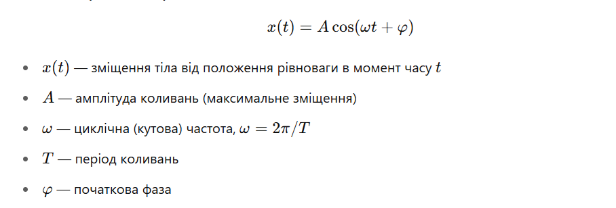
Гармонічні коливання.
Гармонічні коливання — це періодичні зміни фізичної величини (наприклад, координати, швидкості, сили), які відбуваються за законом синуса або косинуса.
2. Основне рівняння гармонічного коливання:

Slide 4
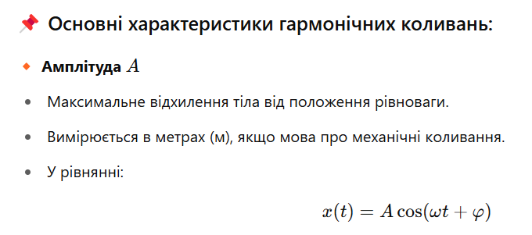
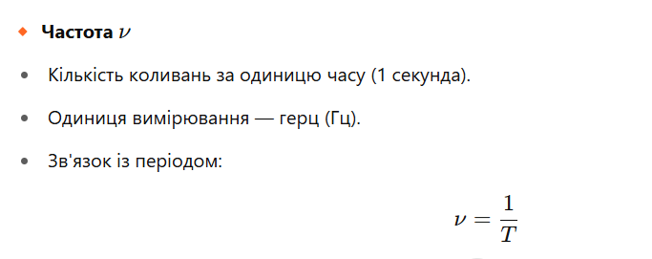
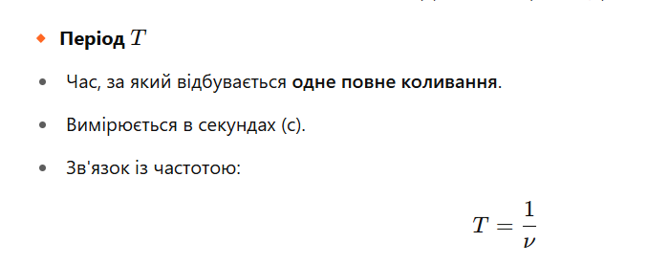
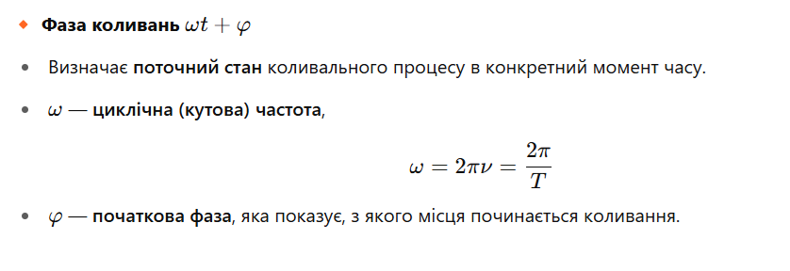
Амплітуда, період,частота, фаза коливань.

Slide 5

Посилання на відео:
Гармонічні коливання | Шпаргалка ЗНО з фізики
https://www.youtube.com/watch?v=ubfK4BNn058
Фізика. Гармонічні коливання.
https://www.youtube.com/watch?v=0bOTP-W1RYc

Slide 6
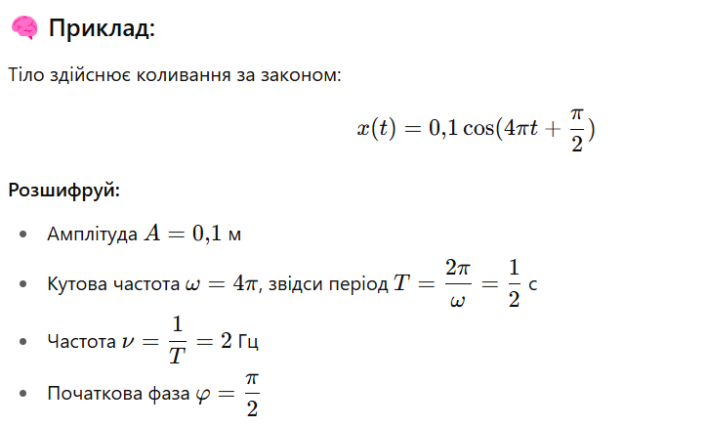

Slide 7

Вільні й вимушені коливання.
Вільні коливання - це коливання, що виникають після одноразового виведення системи з рівноваги і тривають під дією внутрішніх сил.
Приклад: гойдалка, яку штовхнули один раз і вона коливається сама.
Характеристики:
Мають власну частоту (визначається параметрами системи).
Якщо немає тертя, амплітуда не змінюється.
Зазвичай на практиці амплітуда поступово зменшується через опір середовища → згасаючі коливання.

Slide 8

Вільні й вимушені коливання.
2. Вимушені коливання
Це коливання, що підтримуються зовнішньою періодичною силою.
Приклад: гойдалка, яку регулярно штовхають з певною частотою.
Характеристики:
Частота вимушених коливань = частоті зовнішнього впливу.
При збігу частоти зовнішньої сили з власною частотою системи спостерігається резонанс — різке зростання амплітуди.
Амплітуда залежить від близькості частоти до резонансної.

Slide 9

Коливання. Види коливань. Фізичні величини, що характеризують коливання
Посилання на відео:
https://www.youtube.com/watch?v=0LLPQadu4rA
https://www.youtube.com/watch?v=bpfu1KB1MfA
✨ ЗАДАЧІ: Гармонічні коливання. Амплітуда. Період. Частота | Фізика: Задачі Легко

Slide 10
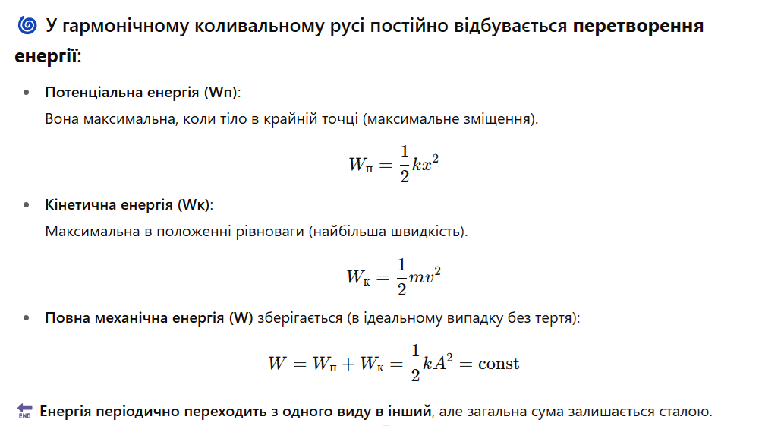
Перетворення енергії в гармонічних коливаннях. Резонанс.

Slide 11
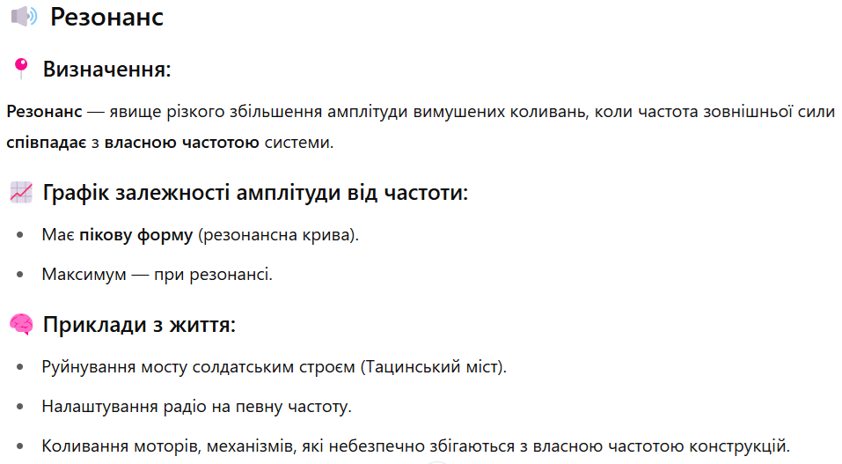
Перетворення енергії в гармонічних коливаннях. Резонанс.

Slide 12
Посилання на відео:
Коливання. Вимушені коливання. Резонанс. Автоколивання. Фізика 11 клас
https://www.youtube.com/watch?v=x2yEq6p8Qtw
Гармонічні коливання, перетворення енергії. Розв'язування задач
https://www.youtube.com/watch?v=EJWhG73vdlE

Slide 13
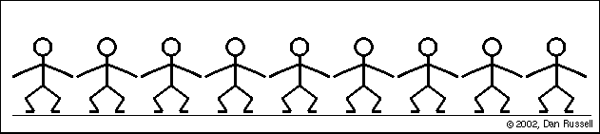

Поширення механічних коливань у пружних середовищах
Середовище, між частинками якого діють сили взаємодії, називають пружним середовищем.
Поширення коливань у середовищі називають хвильовим процесом, або хвилею.

Slide 14
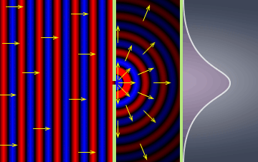
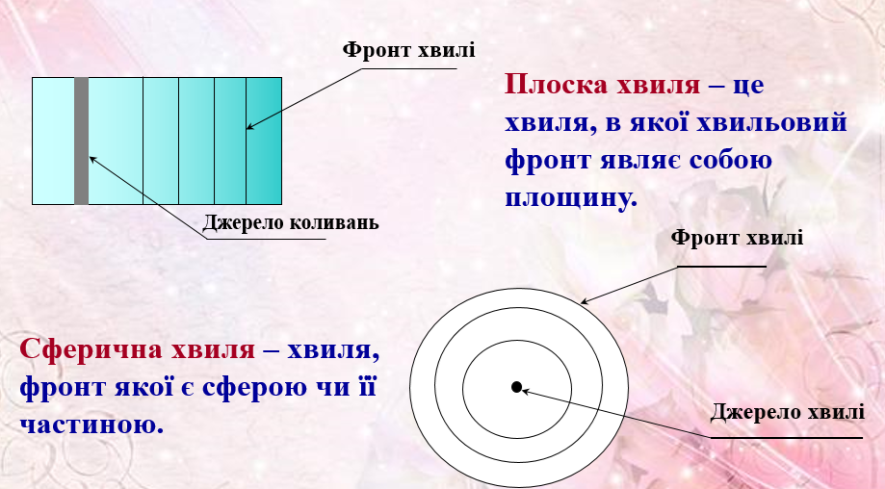
Поширення механічних коливань у пружних середовищах
Фронт хвилі – поверхня, на якій всі точки середовища коливаються в одній фазі.

Slide 15
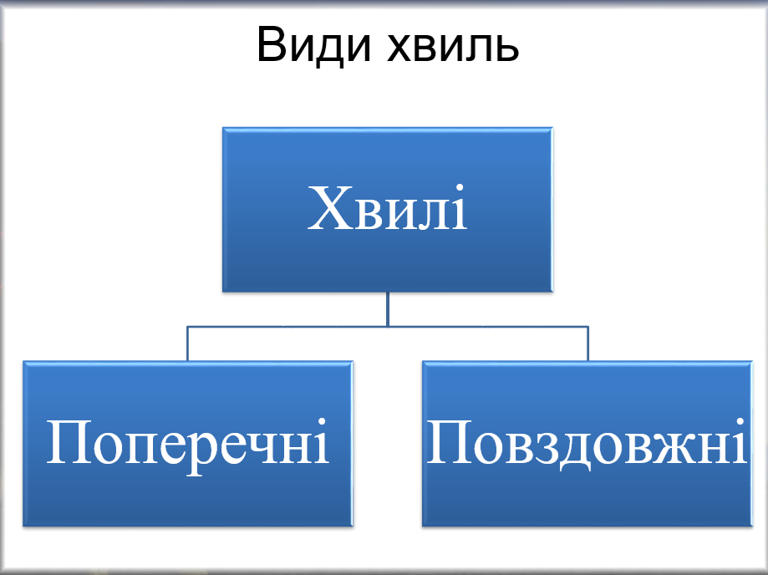
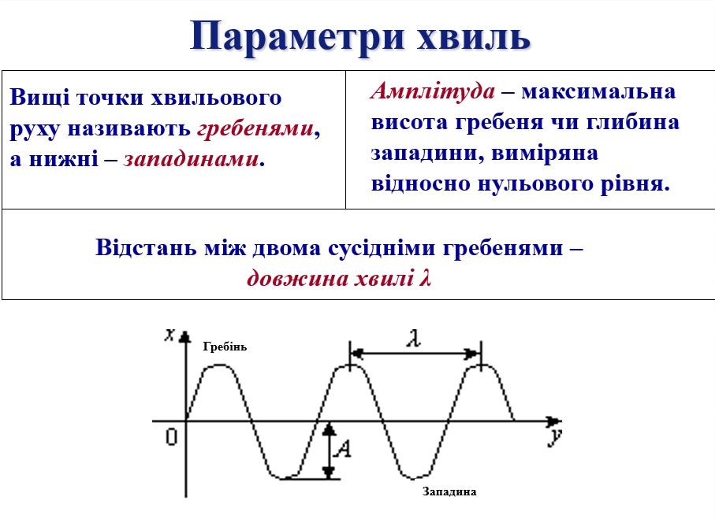
Поперечні і поздовжні хвилі.
1. Поперечні хвилі
Коливання частинок відбуваються перпендикулярно до напрямку поширення хвилі.
Часто виникають у твердих тілах або на поверхні рідини.
Приклад: хвилі на воді, хвиля в струні.
🧭 Напрям коливання ⬆
⬅⬅⬅ Напрям поширення

Slide 16
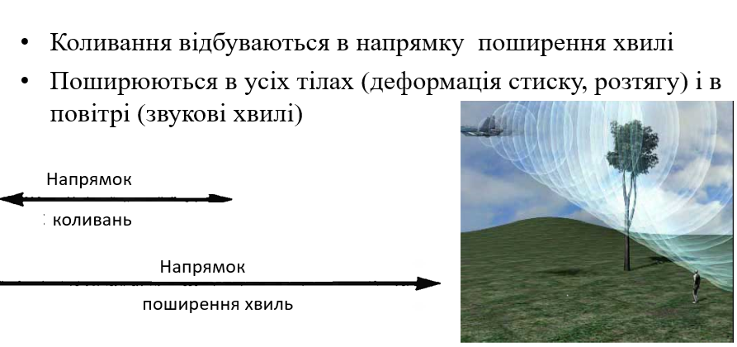
2. Поздовжні хвилі
Коливання частинок відбуваються вздовж напрямку поширення хвилі.
Типові для газів (наприклад, повітря), рідини та твердих тіл.
Приклад: звукові хвилі.
⬅⬅⬅ Напрям поширення
⬅➡⬅➡ Коливання частинок

Slide 17
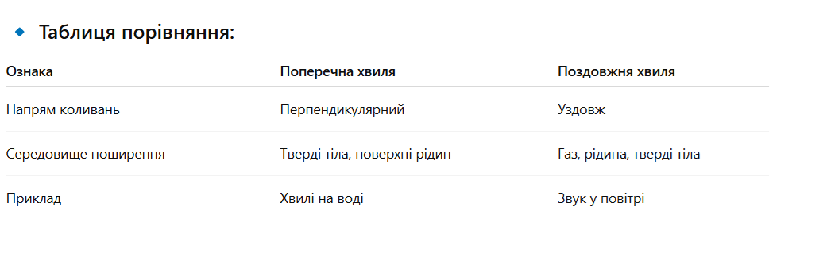
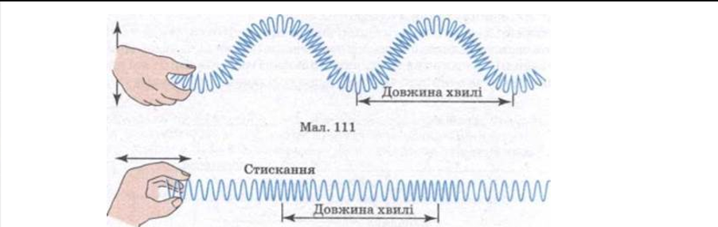
Поперечні і поздовжні хвилі.

Slide 18
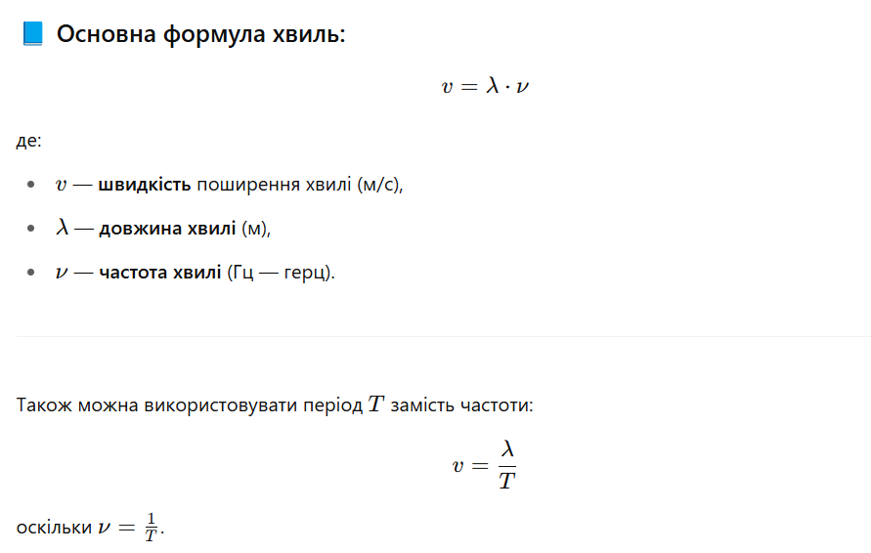
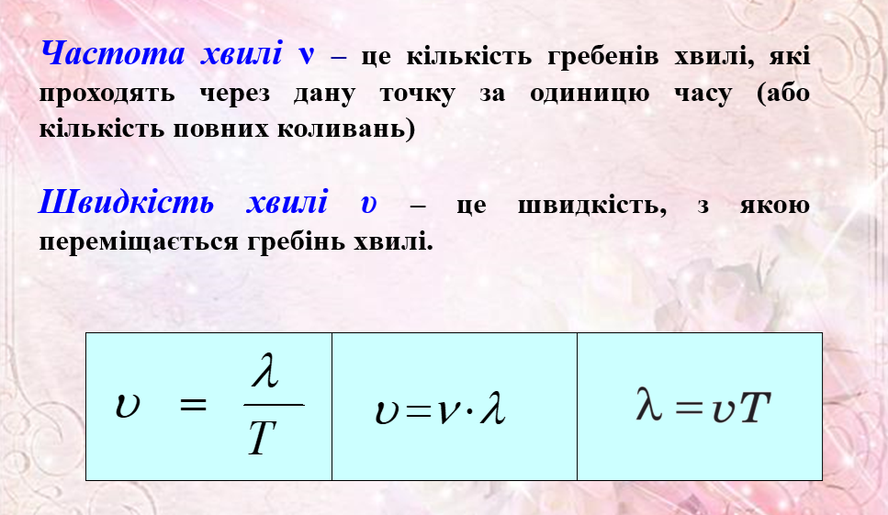
Зв’язок між довжиною хвилі, швидкістю її поширення та періодом (частотою).

Slide 19
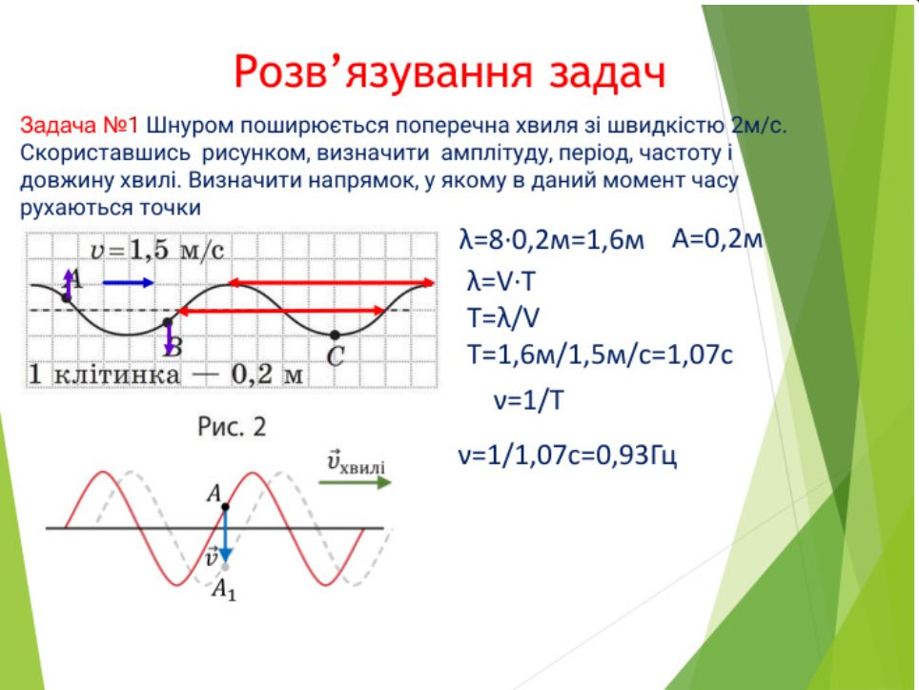
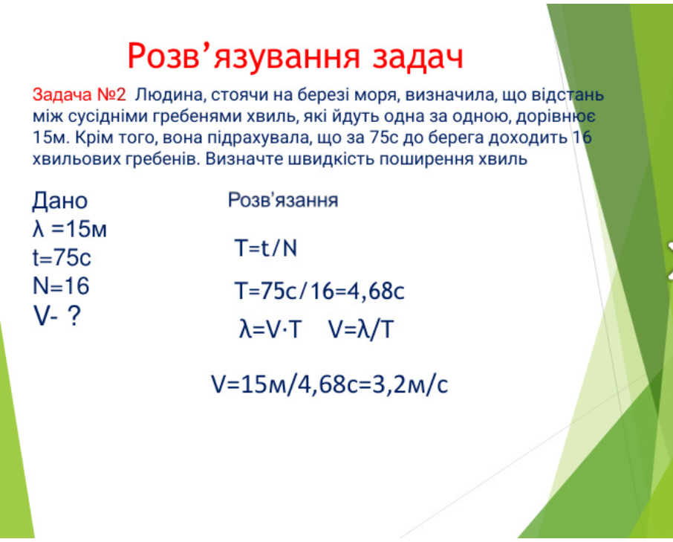
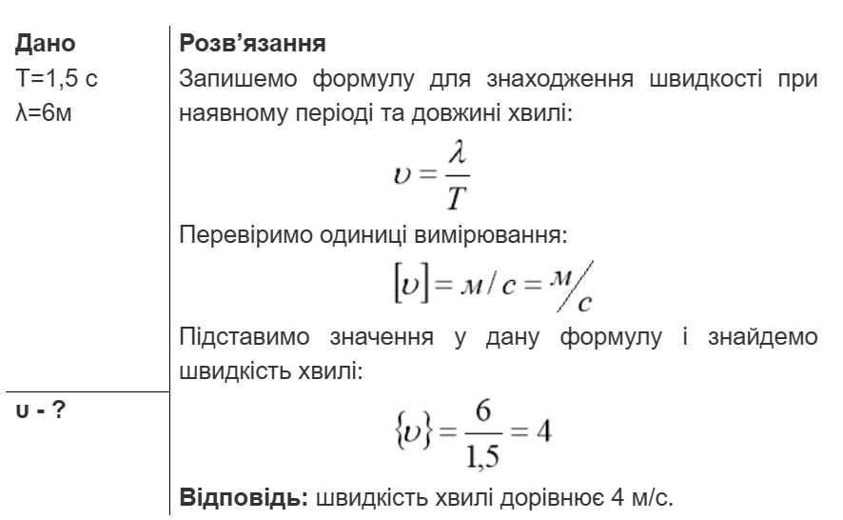
Чому дорівнює швидкість морських хвиль, якщо вони піднімають плаваючий буй кожні 1,5с, а відстань між гребенями сусідніх хвиль дорівнює 6м?

Slide 20
Посилання на відео:
1.Виникнення та поширення механічних хвиль. Фізичні величини, які характеризують хвилі
https://www.youtube.com/watch?v=qXjS9nGReAU
2.Виникнення і поширення механічних хвиль. Фізичні величини
https://www.youtube.com/watch?v=G3g-chTd0ZQ
3. ЗАДАЧІ: Механічні хвилі. Довжина хвилі. Амплітуда. Період. Частота | Фізика: Задачі Легко
https://www.youtube.com/watch?v=E7dvsZi7tb8
4. ЗАДАЧІ : МЕХАНІЧНІ ХВИЛІ та КОЛИВАННЯ | Фізика : Задачі Легко
https://www.youtube.com/watch?v=b8cNwDowPAw

Slide 21
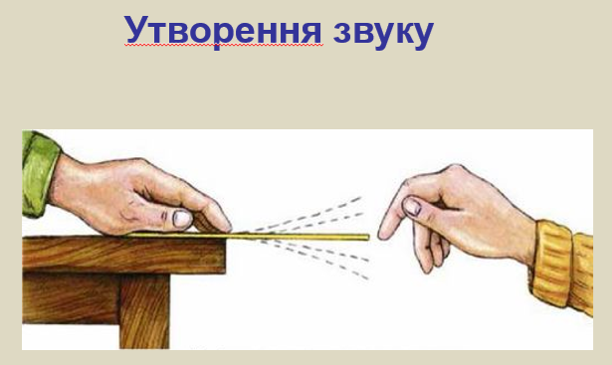
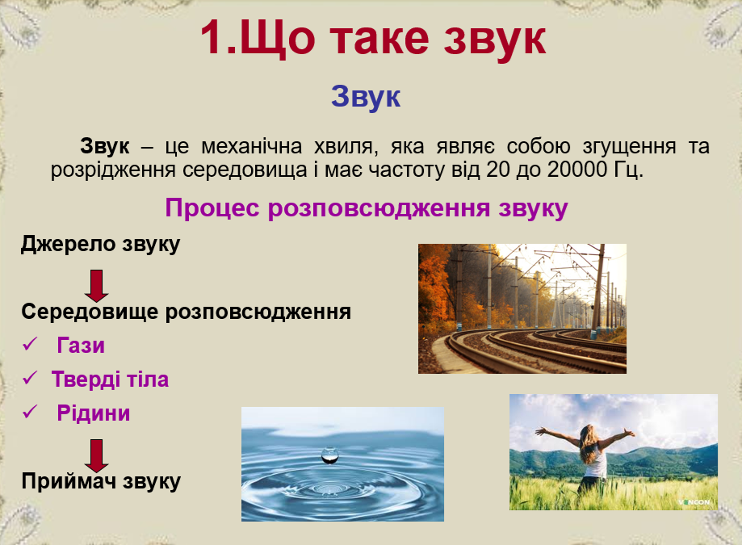
Звукові хвилі. Швидкість поширення звуку.
Звук — це механічна поздовжня хвиля, що поширюється у пружному середовищі
(газ, рідина, тверде тіло).

Slide 22
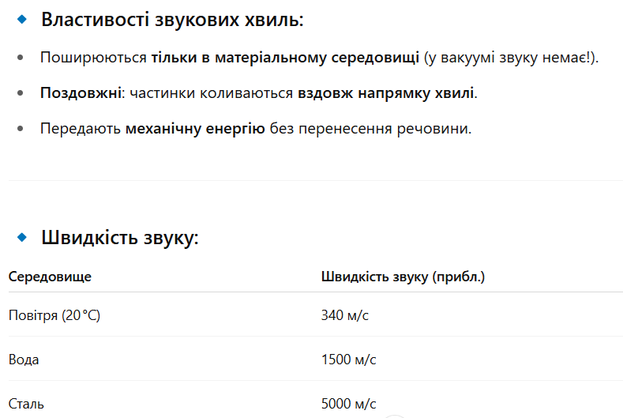
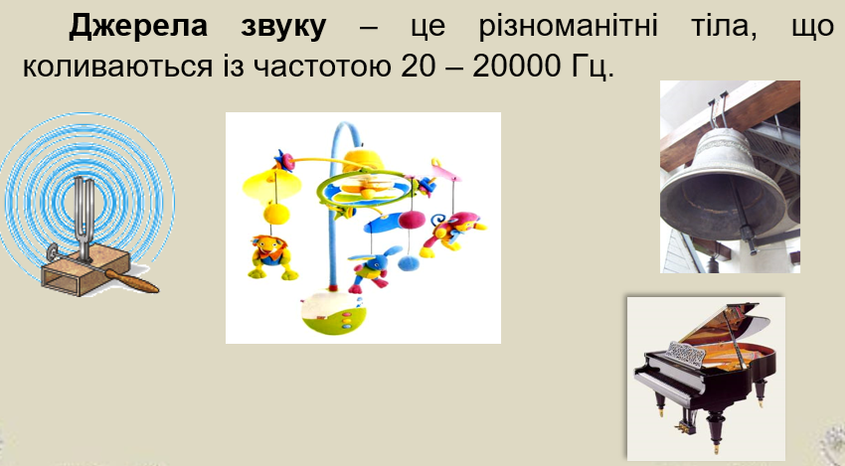
📌 Швидкість зростає з густиною і пружністю середовища.

Slide 23
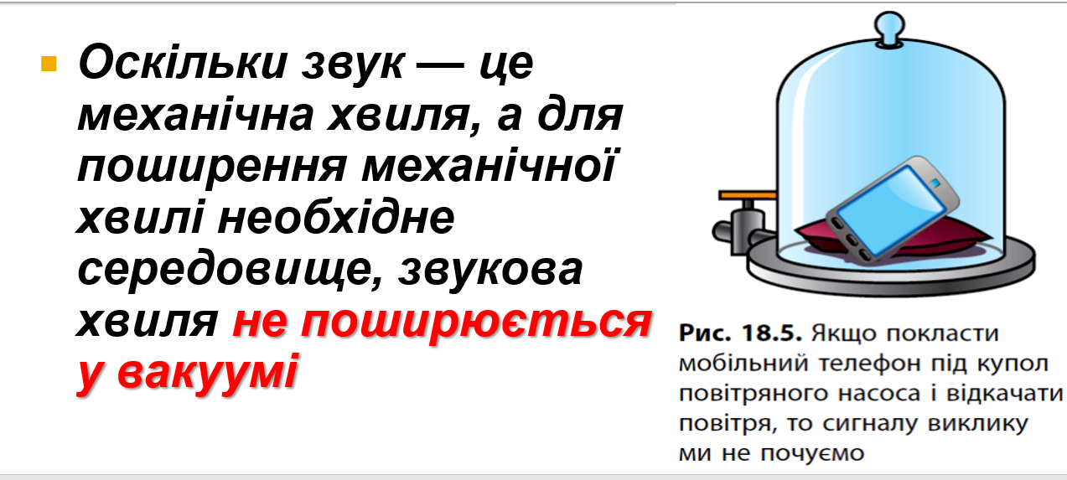
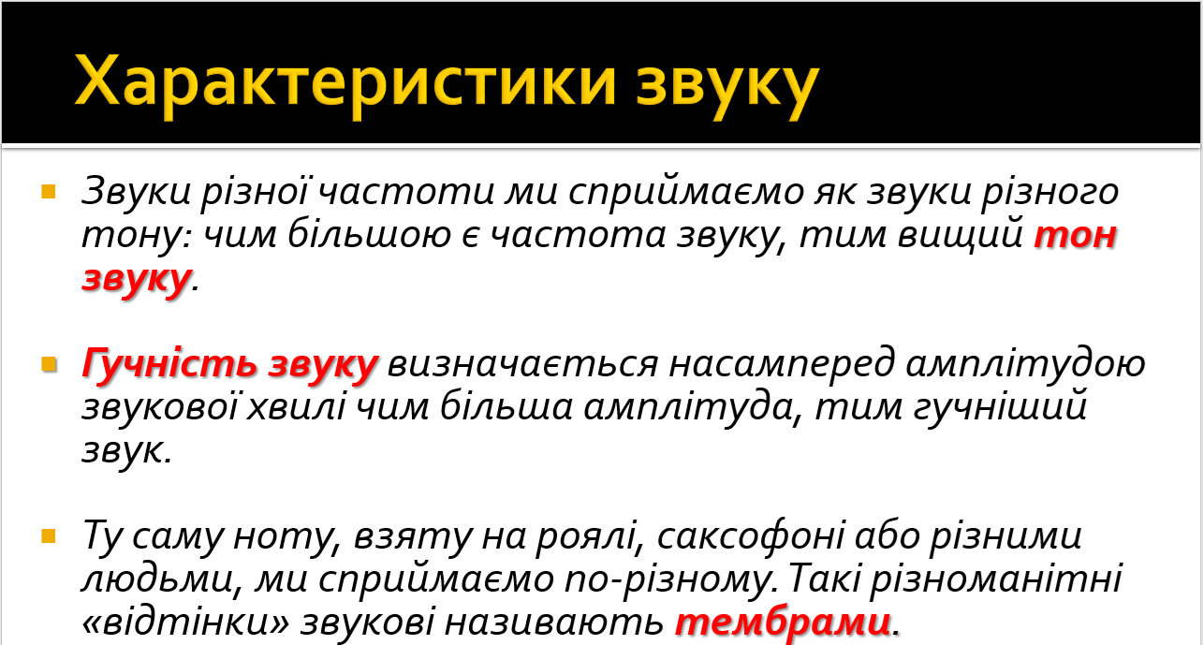
Відлуння — це звук, відбитий від віддаленої перешкоди.

Slide 24
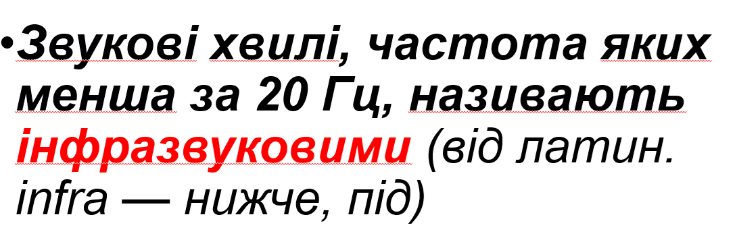
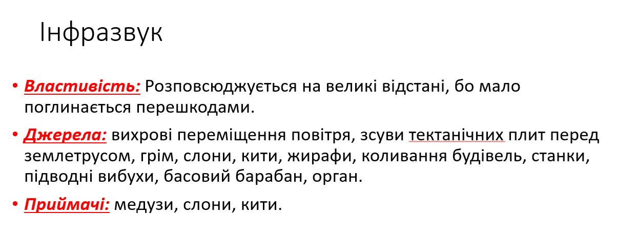

Slide 25
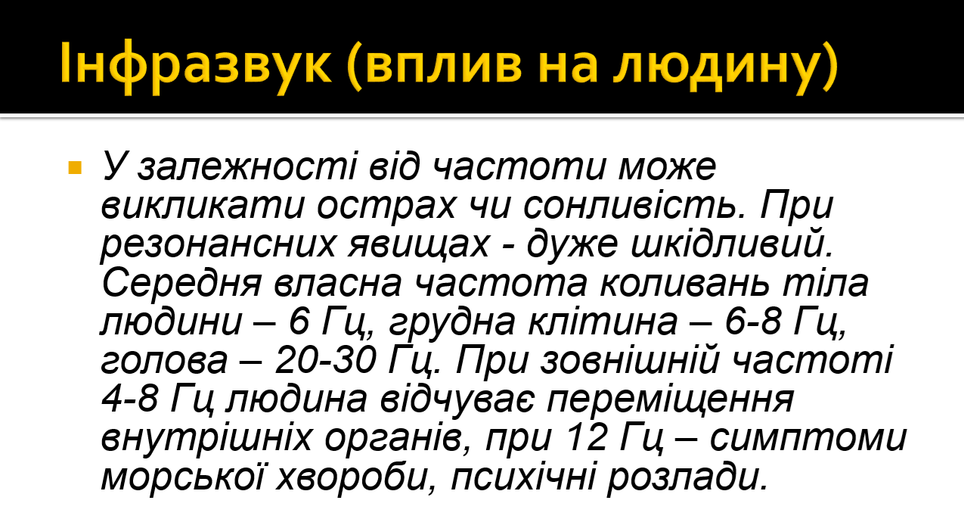

Slide 26
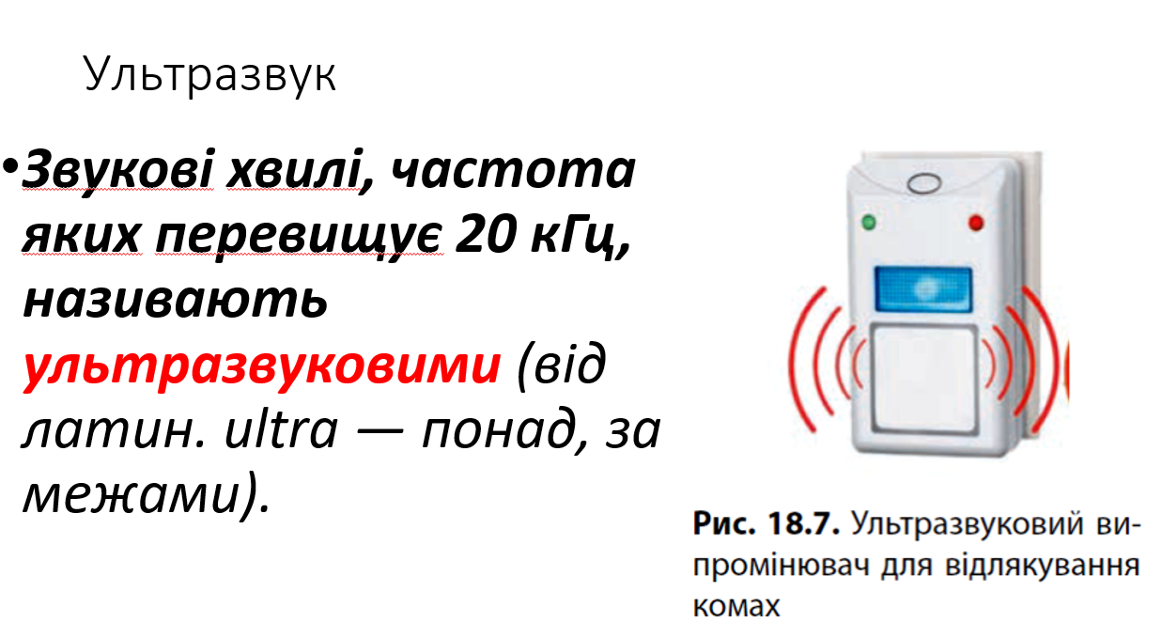

Slide 27
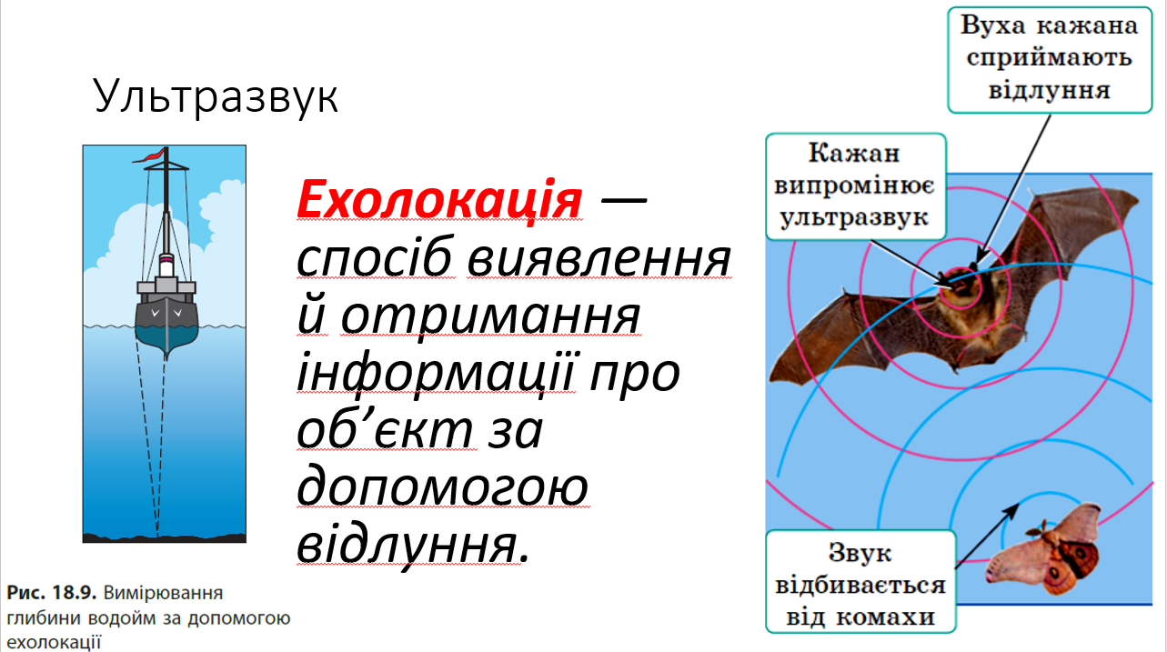

Slide 28
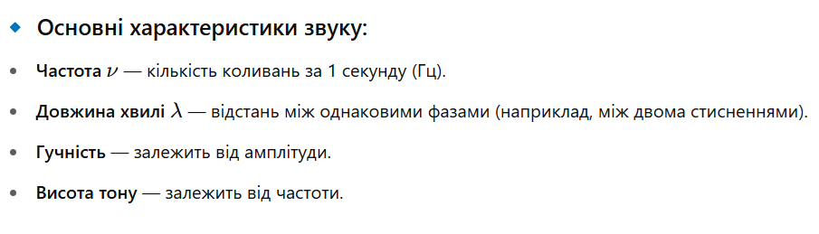
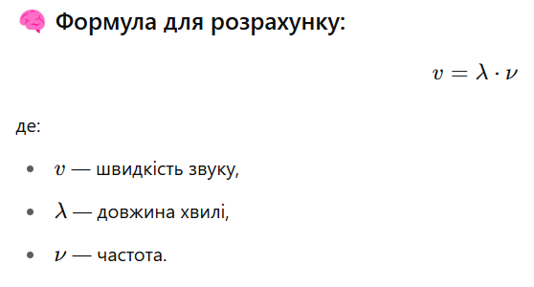
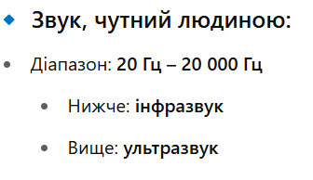

Slide 29
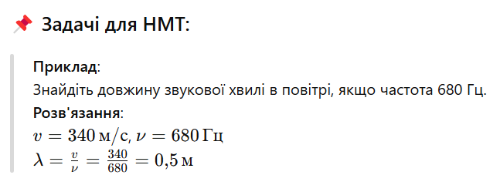
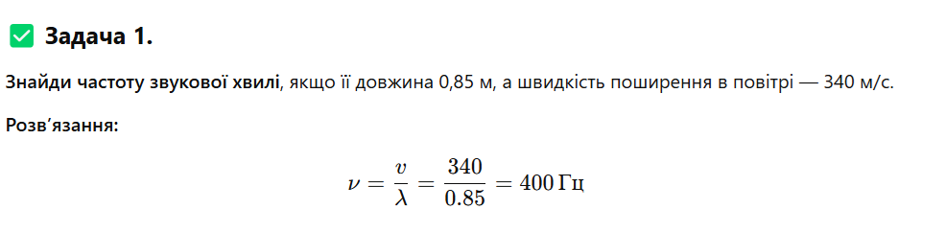
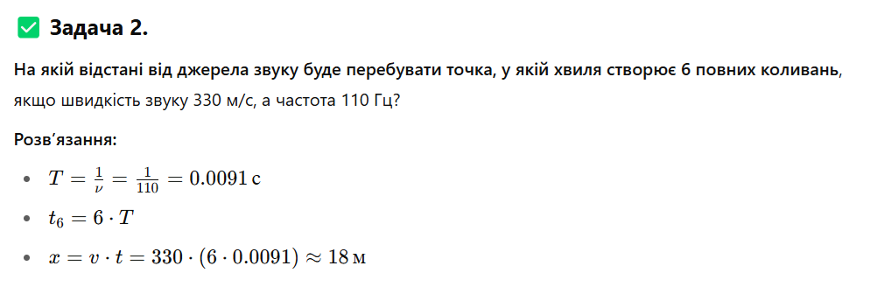
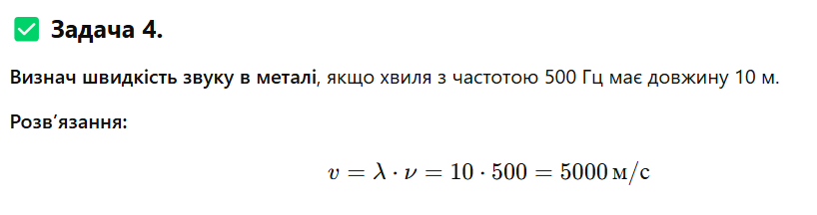
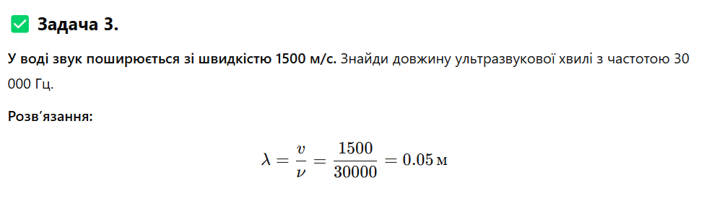

Slide 30
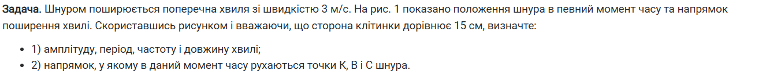
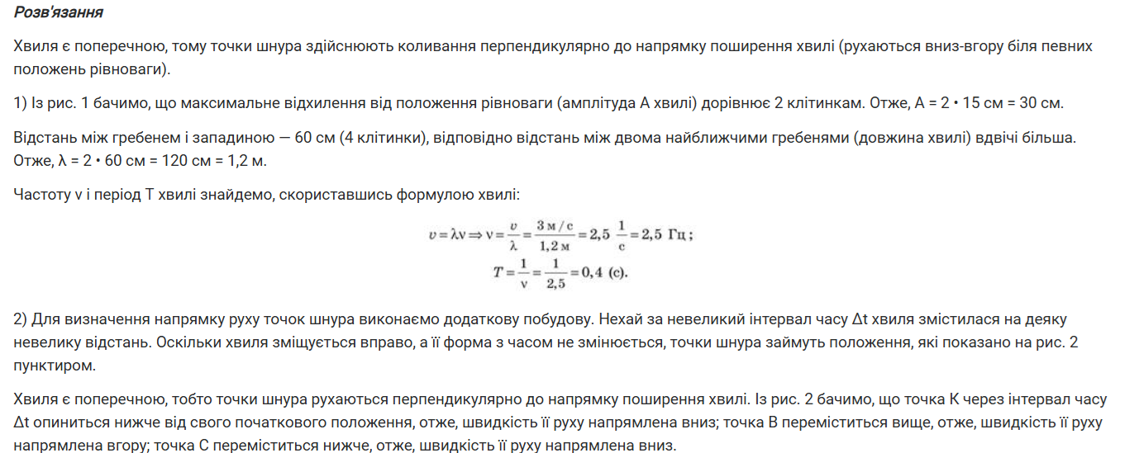

Slide 31
Посилання на відео:
1.ЗНО Тема «Механічні хвилі звук».Розв’язування задач.
https://www.youtube.com/watch?v=4MKSHe9YC2s
2. Хвилі. Основні терміни та визначення.
https://www.youtube.com/watch?v=ZxcSeTaM1Zg
3. Урок-презентація розв'язування задач «Звукові хвилі»
https://www.youtube.com/watch?v=2SQ7FXWMTUo
4. Підготовка до контрольної роботи з розділу «Механічні коливання і хвилі» (6 задач)
https://www.youtube.com/watch?v=T7Jl50F9Bi4
5. ЗАДАЧІ: Механічні хвилі. Звук. Амплітуда. Період. Частота | Фізика: Задачі Легко
https://www.youtube.com/watch?v=6lou03ajnuc

Slide 32
Посилання на відео:
6. Механічні коливання і хвилі. Підготовка до НМТ
https://www.youtube.com/watch?v=vNnIgiG-pvs
7. Звукові хвилі. Інфразвук та ультразвук
https://www.youtube.com/watch?v=KPEbHaqzEcE
8. Механічні хвилі. Дві задачі на коливання
https://www.youtube.com/watch?v=m_EdMvDhZ8k
9. Задачі на механічні коливання-3
https://www.youtube.com/watch?v=D87vDP48qmo

Slide 33
Пройти узагальнюючий тест за посиланням:
1.Узагальнюючий тест з теми : «Механічні коливання і хвилі»
Кількість завдань: 41(60 балів)
https://docs.google.com/forms/d/1aWiVpjnmFGQudTlV4JkaaQ5HNUSUB-KLwzox36gP7BM/edit
2.Тема «Механічні коливання та хвилі»
Кількість завдань: 94
https://zno.osvita.ua/physics/tag-mehanichni_kolivannya_ta_hvili/

Slide 34

Підготували: вчителі фізики Мирноградської ТГ
Стоволос Вікторія Олександрівна (ЗОШ І-ІІІ ст. №8),
Ковальова Людмила Олександрівна (ЗОШ І-ІІІ ст. №5 ім.Валерія Доценка)

Slide 35
Рецензент: Сичова Тетяна Семенівна - учитель фізики
ЗОШ І-ІІІ ст.№5 ім.Валерія Доценка, керівник МПМК учителів фізики Мирноградської ТГ
Запропоновані матеріали та завдання охоплюють всю тему «Механічні коливання і хвилі» програми середньої школи.
Їх можна використати для усного опитування на уроці, проведення короткочасних і більш тривалих самостійних робіт, для тематичного оцінювання досягнень учнів за даною темою та під час підготовки учнів до ЗНО чи НМТ.
Для учителів та учнів загальноосвітніх шкіл.

